Slide 1
Sistemas de Referência
Gilzamir Gomes

Slide 2
Definição
Os sistemas de referência são utilizados para descrever as posições de objetos.
Um sistema de coordenada é denominado de Sistema de Referência quando servir para alguma finalidade específica;

Slide 3
Sistema de Referência
Considere a transformação

Slide 4
Sistema de Referência
Considere a transformação
Significa “esticar” duas unidades ao longo do eixo x, partindo de algum ponto (origem).

Slide 5
Sistema de Referência
Considere a transformação
Significa “esticar” duas unidades ao longo do eixo x, partindo de algum ponto (origem).
Supomos que há um sistema de referência pré-definido:

Slide 6
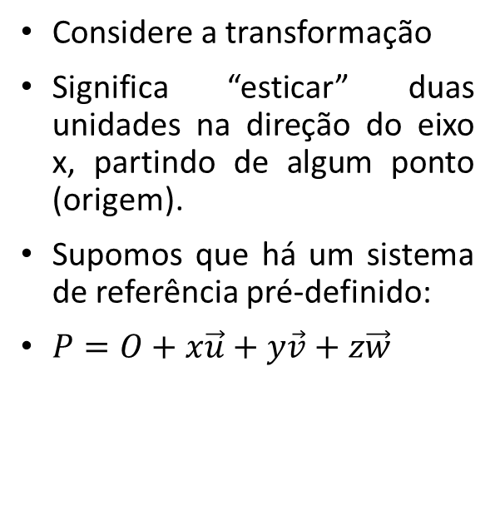
Sistema de Referência
Considere a transformação
Significa “esticar” duas unidades na direção do eixo x, partindo de algum ponto (origem).
Supomos que há um sistema de referência pré-definido:
$P=O+x\vec{u}+y\vec{v}+z\vec{w}$

Slide 7

Sistema de Referência Canônico
$P=O+x\vec{u}+y\vec{v}+z\vec{w}$
$P=\left[\vec{u} \vec{v} \vec{w} O\right]\left[\begin{matrix}x \\ y \\ z \\ 1\end{matrix}\right]$
$P=\left[\vec{u} \vec{v} \vec{w} O\right] S \left[\begin{matrix}x \\ y \\ z \\ 1\end{matrix}\right]$

Slide 8
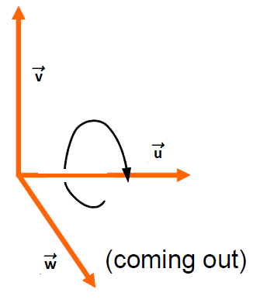

Sistema de Referência Canônico
$P=O+x\vec{u}+y\vec{v}+z\vec{w}$
O = (0, 0, 0)
$\vec{u}=\vec{i}=\left(1, 0, 0\right)$
$\vec{v}=\vec{j}=\left(0, 1, 0\right)$
$\vec{w}=\vec{k}=\left(0, 0, 1\right)$

Slide 9
Sistema de Referência Canônico
$P=O+x\vec{u}+y\vec{v}+z\vec{w}$
O = (0, 0, 0)
$\vec{u}=\vec{i}=\left(1, 0, 0\right)$
$\vec{v}=\vec{j}=\left(0, 1, 0\right)$
$\vec{w}=\vec{k}=\left(0, 0, 1\right)$

Slide 10
Sistema de Referência

Slide 11
Sistema de Referência

Slide 12
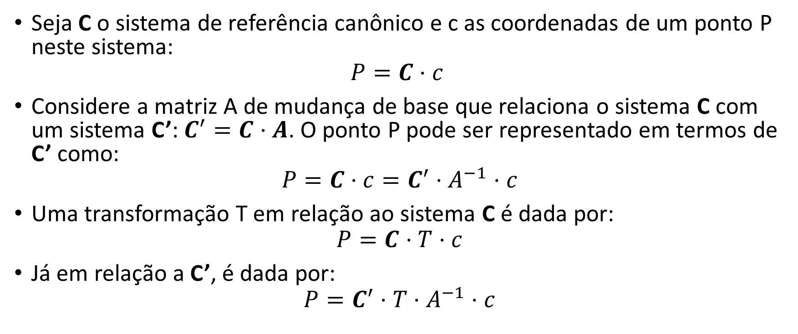
Transformações e Sistemas de Referência
Seja C o sistema de referência canônico e c as coordenadas de um ponto P neste sistema:
$$P=C⋅c$$
Considere a matriz A de mudança de base que relaciona o sistema C com um sistema C’: $C^{′}=C⋅A$. O ponto P pode ser representado em termos de C’ como:
$$P=C⋅c=C^{′}⋅A^{−1}⋅c$$
Uma transformação T em relação ao sistema C é dada por:
$$P=C⋅T⋅c$$
Já em relação a C’, é dada por:
$$P=C^{′}⋅T⋅A^{−1}⋅c$$

Slide 13

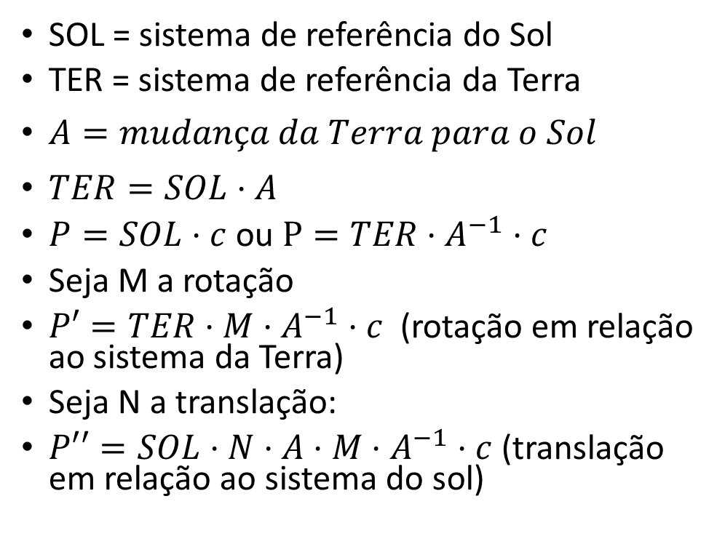
Sistema de Referência Auxiliar
SOL = sistema de referência do Sol
TER = sistema de referência da Terra
$A=mudança da Terra para o Sol$
$TER=SOL⋅A$
$P=SOL⋅c$ ou $P=TER⋅A^{−1}⋅c$
Seja M a rotação
$P′=TER⋅M⋅A^{−1}⋅c$ (rotação em relação ao sistema da Terra)
Seja N a translação:
$P′′=SOL⋅N⋅A⋅M⋅A^{−1}⋅c$ (translação em relação ao sistema do sol)
$P^{′}$ é o ponto rotacionado
$P^{′′}$ é o ponto transladado

Slide 14
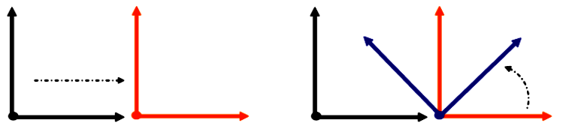


Duas formas de se visualizar transformações no objeto
Transformação sempre é feita em relação ao sistema de coordenadas resultante.
$P=C⋅c⇒ C⋅T⋅c=C^{′}⋅c$
$P^{′}=C^{′}⋅c⇒ C^{′}⋅R⋅c⇒C^{′′}⋅c$

Slide 15
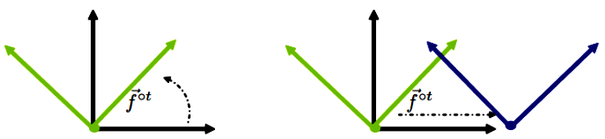


Duas formas de se visualizar transformações no objeto
Transformação sempre é feita em relação ao sistema de referência original.
$P=C⋅c⇒ C⋅R⋅ c$
$P^{′}=C^{′}⋅c⇒ C⋅T⋅R⋅c$

Slide 16
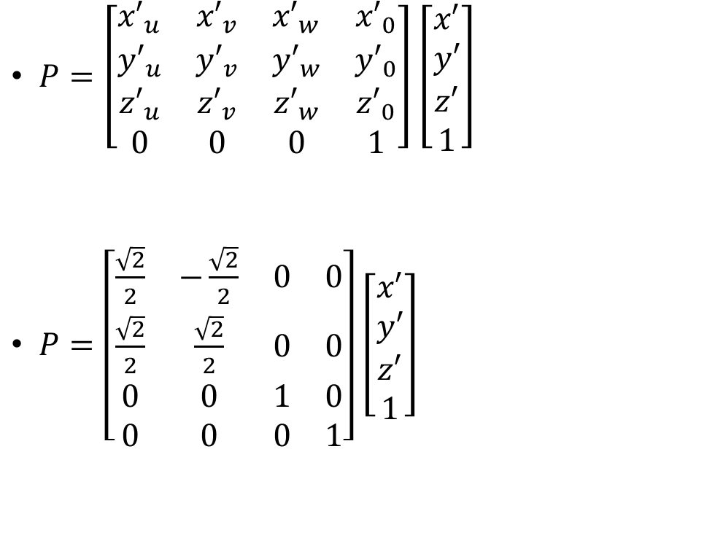
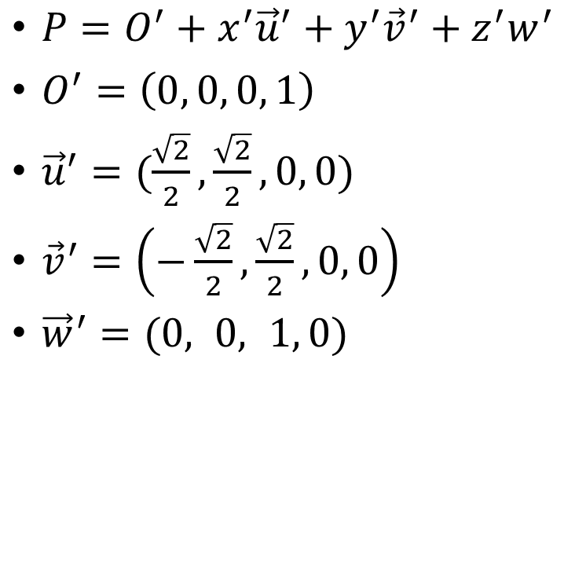
Sistema de Referência: Exemplo 1
$P=O^{′}+x^{′}{\vec{u}}^{′}+y^{′}{\vec{v}}^{′}+z^{′}w^{′}$
$O^{′}=\left(0, 0, 0, 1\right)$
${\vec{u}}^{′}=(\frac{\sqrt{2}}{2},\frac{\sqrt{2}}{2}, 0, 0)$
${\vec{v}}^{′}=\left(−\frac{\sqrt{2}}{2},\frac{\sqrt{2}}{2}, 0, 0\right)$
${\vec{w}}^{′}=(0, 0, 1, 0)$
$P=\left[\begin{matrix}{x′}_{u} & {x′}_{v} & {x′}_{w} & {x′}_{0} \\ {y′}_{u} & {y′}_{v} & {y′}_{w} & {y′}_{0} \\ {z′}_{u} & {z′}_{v} & {z′}_{w} & {z′}_{0} \\ 0 & 0 & 0 & 1\end{matrix}\right]$ $\left[\begin{matrix}x′ \\ y′ \\ z′ \\ 1\end{matrix}\right]$
$P=\left[\begin{matrix}\frac{\sqrt{2}}{2} & −\frac{\sqrt{2}}{2} & 0 & 0 \\ \frac{\sqrt{2}}{2} & \frac{\sqrt{2}}{2} & 0 & 0 \\ 0 & 0 & 1 & 0 \\ 0 & 0 & 0 & 1\end{matrix}\right]$ $\left[\begin{matrix}x′ \\ y′ \\ z′ \\ 1\end{matrix}\right]$

Slide 17

Sistema de Referência: Exemplo 1
$P=\left[\begin{matrix}\frac{\sqrt{2}}{2} & −\frac{\sqrt{2}}{2} & 0 & 0 \\ \frac{\sqrt{2}}{2} & \frac{\sqrt{2}}{2} & 0 & 0 \\ 0 & 0 & 1 & 0 \\ 0 & 0 & 0 & 1\end{matrix}\right]$ $\left[\begin{matrix}x′ \\ y′ \\ z′ \\ 1\end{matrix}\right]$
(1, 0, 0)

Slide 18

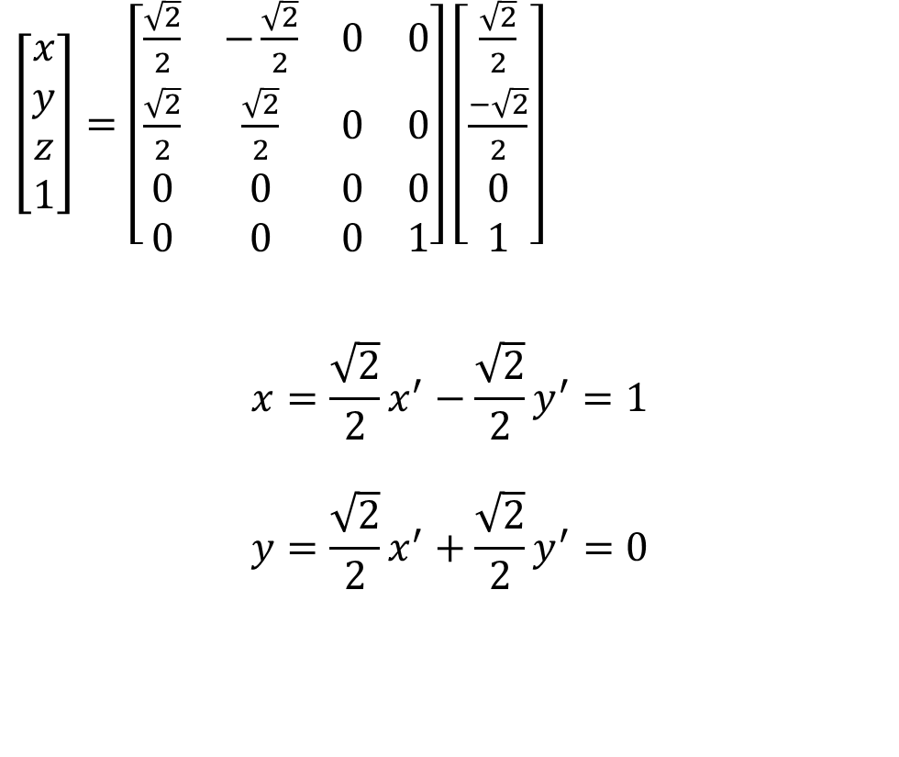
Sistema de Referência: Exemplo 1
$\left[\begin{matrix}x \\ y \\ z \\ 1\end{matrix}\right]=\left[\begin{matrix}\frac{\sqrt{2}}{2} & −\frac{\sqrt{2}}{2} & 0 & 0 \\ \frac{\sqrt{2}}{2} & \frac{\sqrt{2}}{2} & 0 & 0 \\ 0 & 0 & 0 & 0 \\ 0 & 0 & 0 & 1\end{matrix}\right]$ $\left[\begin{matrix}\frac{\sqrt{2}}{2} \\ \frac{−\sqrt{2}}{2} \\ 0 \\ 1\end{matrix}\right]$
$${x=\frac{\sqrt{2}}{2}x}^{′}−{\frac{\sqrt{2}}{2}y}^{′}=1$$
$${y=\frac{\sqrt{2}}{2}x}^{′}+{\frac{\sqrt{2}}{2}y}^{′}=0$$
$\left(\frac{\sqrt{2}}{2},−\frac{\sqrt{2}}{2}, 0\right)$

Slide 19
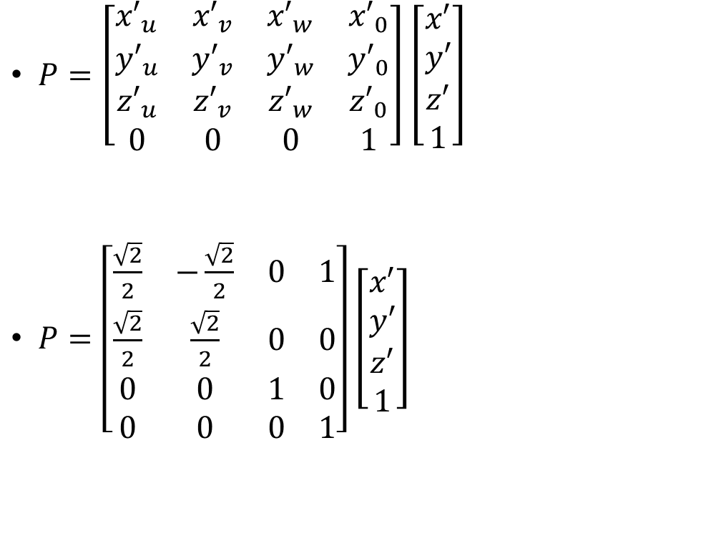
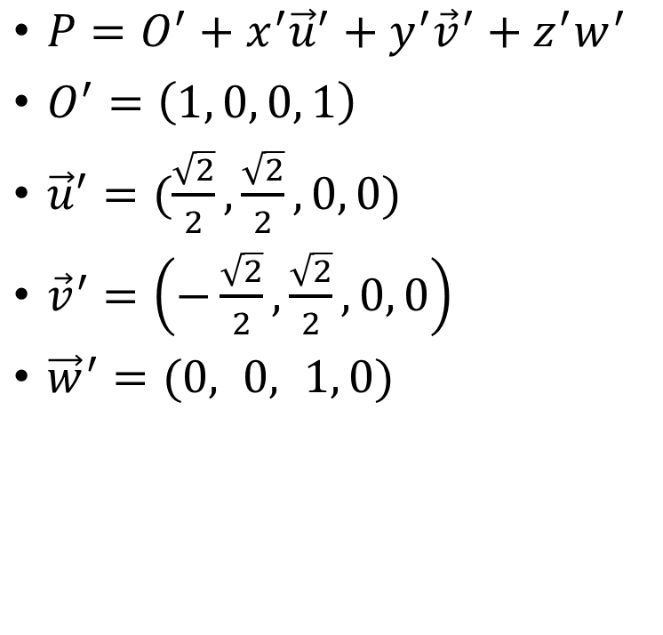
Sistema de Referência: Exemplo 2
$P=O^{′}+x^{′}{\vec{u}}^{′}+y^{′}{\vec{v}}^{′}+z^{′}w^{′}$
$O^{′}=\left(1, 0, 0, 1\right)$
${\vec{u}}^{′}=(\frac{\sqrt{2}}{2},\frac{\sqrt{2}}{2}, 0, 0)$
${\vec{v}}^{′}=\left(−\frac{\sqrt{2}}{2},\frac{\sqrt{2}}{2}, 0, 0\right)$
${\vec{w}}^{′}=(0, 0, 1, 0)$
$P=\left[\begin{matrix}{x′}_{u} & {x′}_{v} & {x′}_{w} & {x′}_{0} \\ {y′}_{u} & {y′}_{v} & {y′}_{w} & {y′}_{0} \\ {z′}_{u} & {z′}_{v} & {z′}_{w} & {z′}_{0} \\ 0 & 0 & 0 & 1\end{matrix}\right]$ $\left[\begin{matrix}x′ \\ y′ \\ z′ \\ 1\end{matrix}\right]$
$P=\left[\begin{matrix}\frac{\sqrt{2}}{2} & −\frac{\sqrt{2}}{2} & 0 & 1 \\ \frac{\sqrt{2}}{2} & \frac{\sqrt{2}}{2} & 0 & 0 \\ 0 & 0 & 1 & 0 \\ 0 & 0 & 0 & 1\end{matrix}\right]$ $\left[\begin{matrix}x′ \\ y′ \\ z′ \\ 1\end{matrix}\right]$

Slide 20

Sistema de Referência: Exemplo 2
$P=\left[\begin{matrix}\frac{\sqrt{2}}{2} & −\frac{\sqrt{2}}{2} & 0 & 1 \\ \frac{\sqrt{2}}{2} & \frac{\sqrt{2}}{2} & 0 & 0 \\ 0 & 0 & 1 & 0 \\ 0 & 0 & 0 & 1\end{matrix}\right]$ $\left[\begin{matrix}x′ \\ y′ \\ z′ \\ 1\end{matrix}\right]$
(1, 0, 0)

Slide 21

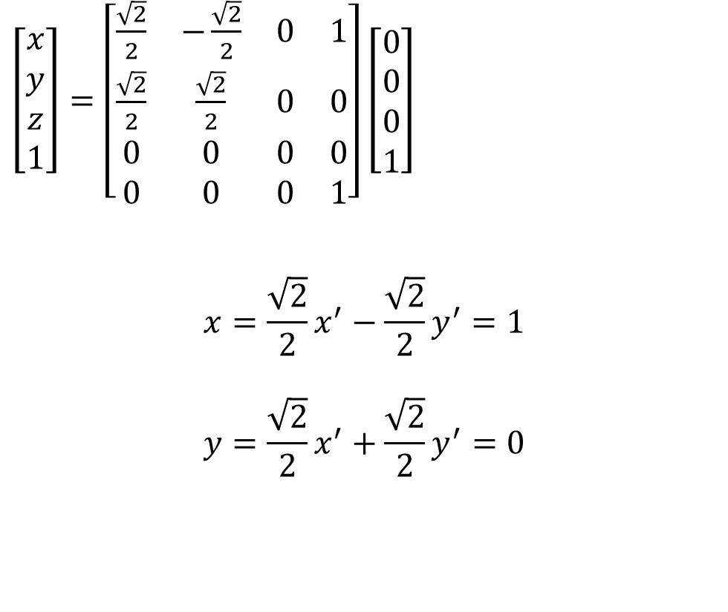
Sistema de Referência: Exemplo 2
$\left[\begin{matrix}x \\ y \\ z \\ 1\end{matrix}\right]=\left[\begin{matrix}\frac{\sqrt{2}}{2} & −\frac{\sqrt{2}}{2} & 0 & 1 \\ \frac{\sqrt{2}}{2} & \frac{\sqrt{2}}{2} & 0 & 0 \\ 0 & 0 & 0 & 0 \\ 0 & 0 & 0 & 1\end{matrix}\right]$ $\left[\begin{matrix}0 \\ 0 \\ 0 \\ 1\end{matrix}\right]$
$${x=\frac{\sqrt{2}}{2}x}^{′}−{\frac{\sqrt{2}}{2}y}^{′}=1$$
$${y=\frac{\sqrt{2}}{2}x}^{′}+{\frac{\sqrt{2}}{2}y}^{′}=0$$
$\left(0,0, 0\right)$

Slide 22
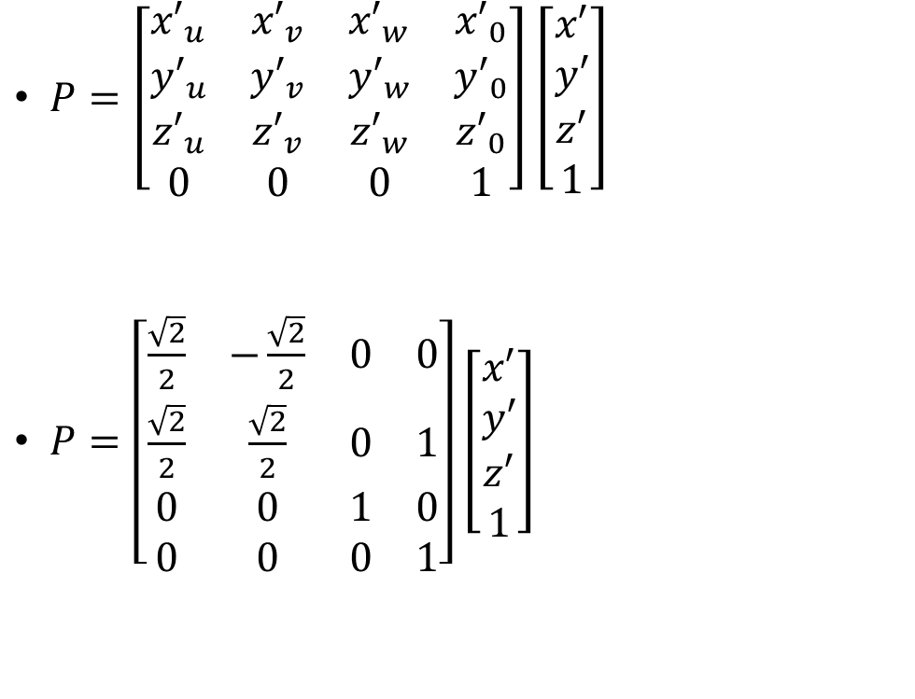
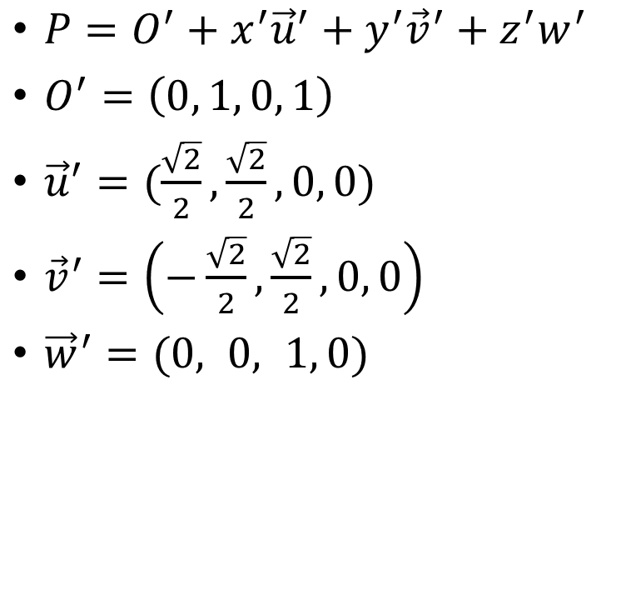
Sistema de Referência: Exemplo 3
$P=O^{′}+x^{′}{\vec{u}}^{′}+y^{′}{\vec{v}}^{′}+z^{′}w^{′}$
$O^{′}=\left(0, 1, 0, 1\right)$
${\vec{u}}^{′}=(\frac{\sqrt{2}}{2},\frac{\sqrt{2}}{2}, 0, 0)$
${\vec{v}}^{′}=\left(−\frac{\sqrt{2}}{2},\frac{\sqrt{2}}{2}, 0, 0\right)$
${\vec{w}}^{′}=(0, 0, 1, 0)$
$P=\left[\begin{matrix}{x′}_{u} & {x′}_{v} & {x′}_{w} & {x′}_{0} \\ {y′}_{u} & {y′}_{v} & {y′}_{w} & {y′}_{0} \\ {z′}_{u} & {z′}_{v} & {z′}_{w} & {z′}_{0} \\ 0 & 0 & 0 & 1\end{matrix}\right]$ $\left[\begin{matrix}x′ \\ y′ \\ z′ \\ 1\end{matrix}\right]$
$P=\left[\begin{matrix}\frac{\sqrt{2}}{2} & −\frac{\sqrt{2}}{2} & 0 & 0 \\ \frac{\sqrt{2}}{2} & \frac{\sqrt{2}}{2} & 0 & 1 \\ 0 & 0 & 1 & 0 \\ 0 & 0 & 0 & 1\end{matrix}\right]$ $\left[\begin{matrix}x′ \\ y′ \\ z′ \\ 1\end{matrix}\right]$

Slide 23

Sistema de Referência: Exemplo 3
$P=\left[\begin{matrix}\frac{\sqrt{2}}{2} & −\frac{\sqrt{2}}{2} & 0 & 0 \\ \frac{\sqrt{2}}{2} & \frac{\sqrt{2}}{2} & 0 & 1 \\ 0 & 0 & 1 & 0 \\ 0 & 0 & 0 & 1\end{matrix}\right]$ $\left[\begin{matrix}x′ \\ y′ \\ z′ \\ 1\end{matrix}\right]$
(1, 0, 0)

Slide 24

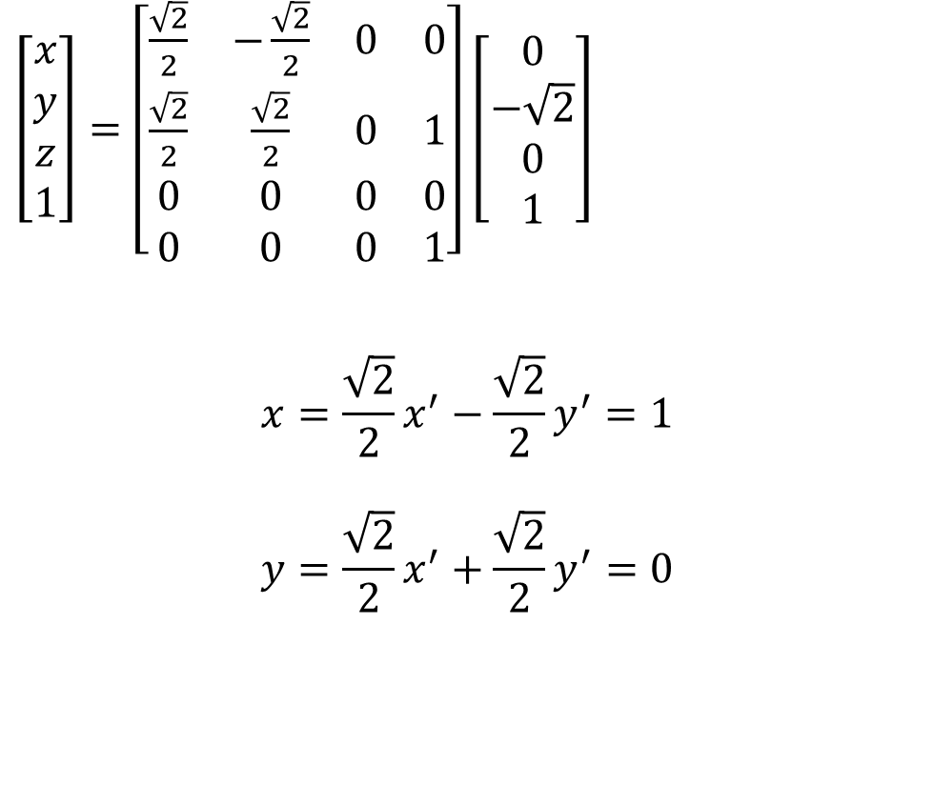
Sistema de Referência: Exemplo 3
$\left[\begin{matrix}x \\ y \\ z \\ 1\end{matrix}\right]=\left[\begin{matrix}\frac{\sqrt{2}}{2} & −\frac{\sqrt{2}}{2} & 0 & 0 \\ \frac{\sqrt{2}}{2} & \frac{\sqrt{2}}{2} & 0 & 1 \\ 0 & 0 & 0 & 0 \\ 0 & 0 & 0 & 1\end{matrix}\right]$ $\left[\begin{matrix}0 \\ −\sqrt{2} \\ 0 \\ 1\end{matrix}\right]$
$${x=\frac{\sqrt{2}}{2}x}^{′}−{\frac{\sqrt{2}}{2}y}^{′}=1$$
$${y=\frac{\sqrt{2}}{2}x}^{′}+{\frac{\sqrt{2}}{2}y}^{′}=0$$
$\left(0,−√2, 0\right)$

Slide 25
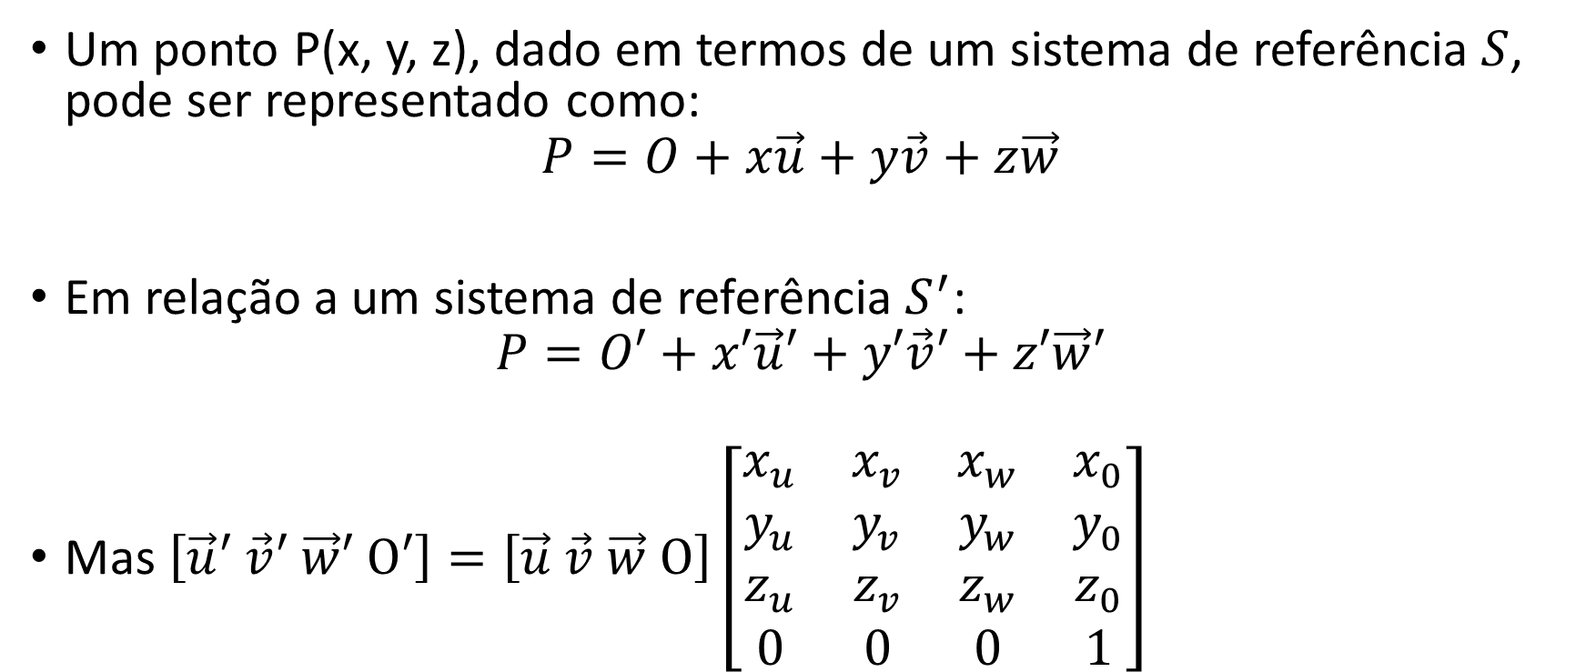
Conversão entre Sistemas de Referência
Um ponto P(x, y, z), dado em termos de um sistema de referência $S$, pode ser representado como:
$$P=O+x\vec{u}+y\vec{v}+z\vec{w}$$
Em relação a um sistema de referência $S^{′}$:
$$P=O′+x′\vec{u}′+y′\vec{v}′+z′\vec{w}′$$
Mas$\left[\vec{u}′ \vec{v}′ \vec{w}′ O′\right]=\left[\vec{u} \vec{v} \vec{w} O\right]\left[\begin{matrix}x_{u} & x_{v} & x_{w} & x_{0} \\ y_{u} & y_{v} & y_{w} & y_{0} \\ z_{u} & z_{v} & z_{w} & z_{0} \\ 0 & 0 & 0 & 1\end{matrix}\right]$

Slide 26
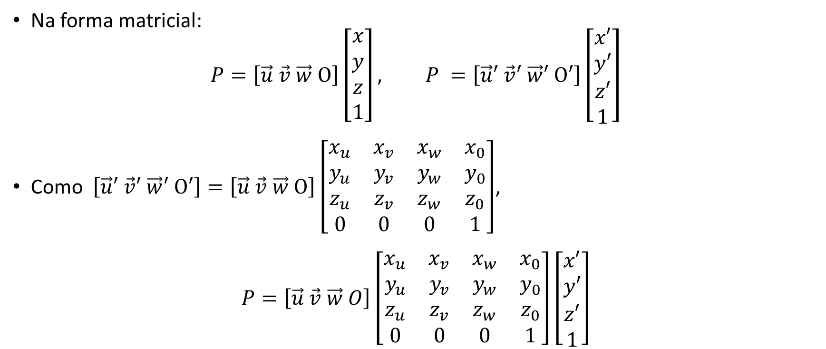
Conversão entre Sistemas de Referência
Na forma matricial:
$$P=\left[\vec{u} \vec{v} \vec{w} O\right]\left[\begin{matrix}x \\ y \\ z \\ 1\end{matrix}\right], P =\left[\vec{u}′ \vec{v}′ \vec{w}′ O′\right]\left[\begin{matrix}x′ \\ y′ \\ z′ \\ 1\end{matrix}\right]$$
Como $\left[\vec{u}′ \vec{v}′ \vec{w}′ O′\right]=\left[\vec{u} \vec{v} \vec{w} O\right]\left[\begin{matrix}x_{u} & x_{v} & x_{w} & x_{0} \\ y_{u} & y_{v} & y_{w} & y_{0} \\ z_{u} & z_{v} & z_{w} & z_{0} \\ 0 & 0 & 0 & 1\end{matrix}\right]$,
$$P=\left[\vec{u} \vec{v} \vec{w} O\right]\left[\begin{matrix}x_{u} & x_{v} & x_{w} & x_{0} \\ y_{u} & y_{v} & y_{w} & y_{0} \\ z_{u} & z_{v} & z_{w} & z_{0} \\ 0 & 0 & 0 & 1\end{matrix}\right]\left[\begin{matrix}x′ \\ y′ \\ z′ \\ 1\end{matrix}\right]$$

Slide 27
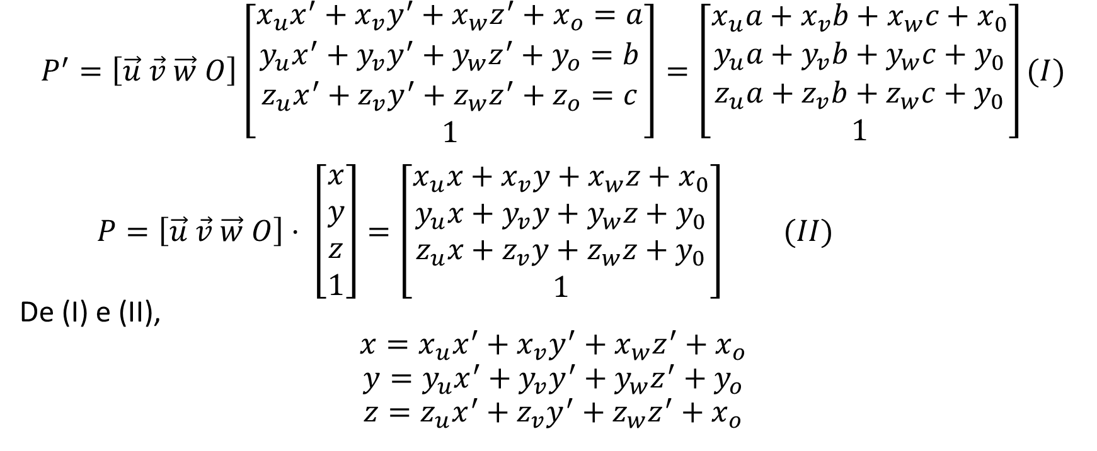
Conversão entre Sistemas de Referência
$$P^{′}=\left[\vec{u} \vec{v} \vec{w} O\right]\left[\begin{matrix}{x_{u}x}^{′}+x_{v}y^{′}+x_{w}z^{′}+x_{o}=a \\ y_{u}x^{′}+y_{v}y^{′}+y_{w}z^{′}+y_{o}=b \\ z_{u}x^{′}+z_{v}y^{′}+z_{w}z^{′}+z_{o}=c \\ 1\end{matrix}\right]=\left[\begin{matrix}x_{u}a+x_{v}b+x_{w}c+x_{0} \\ y_{u}a+y_{v}b+y_{w}c+y_{0} \\ z_{u}a+z_{v}b+z_{w}c+y_{0} \\ 1\end{matrix}\right](I)$$
$P=\left[\vec{u} \vec{v} \vec{w} O\right]⋅ \left[\begin{matrix}x \\ y \\ z \\ 1\end{matrix}\right]=\left[\begin{matrix}x_{u}x+x_{v}y+x_{w}z+x_{0} \\ y_{u}x+y_{v}y+y_{w}z+y_{0} \\ z_{u}x+z_{v}y+z_{w}z+y_{0} \\ 1\end{matrix}\right] (II)$
De (I) e (II),
$$x={x_{u}x}^{′}+x_{v}y^{′}+x_{w}z^{′}+x_{o}$$
$$y={y_{u}x}^{′}+y_{v}y^{′}+y_{w}z^{′}+y_{o}$$
$$z={z_{u}x}^{′}+z_{v}y^{′}+z_{w}z^{′}+x_{o}$$

Slide 28
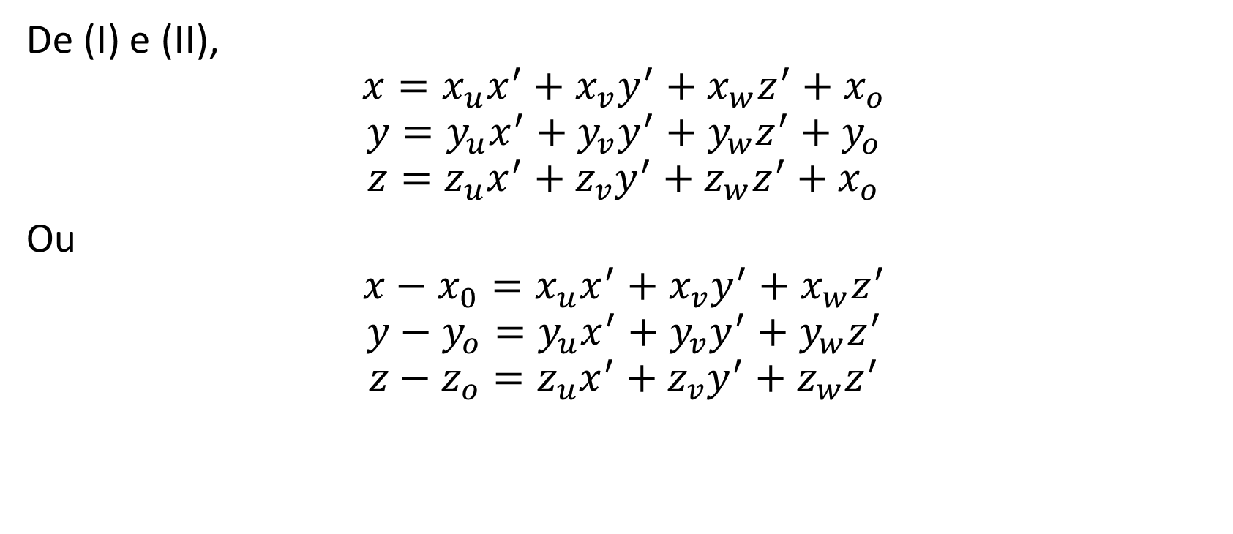
Conversão entre Sistemas de Referência
De (I) e (II),
$$x={x_{u}x}^{′}+x_{v}y^{′}+x_{w}z^{′}+x_{o}$$
$$y={y_{u}x}^{′}+y_{v}y^{′}+y_{w}z^{′}+y_{o}$$
$$z={z_{u}x}^{′}+z_{v}y^{′}+z_{w}z^{′}+x_{o}$$
Ou
$$x−x_{0}={x_{u}x}^{′}+x_{v}y^{′}+x_{w}z^{′}$$
$$y−y_{o}={y_{u}x}^{′}+y_{v}y^{′}+y_{w}z^{′}$$
$$z−z_{o}={z_{u}x}^{′}+z_{v}y^{′}+z_{w}z^{′}$$

Slide 29
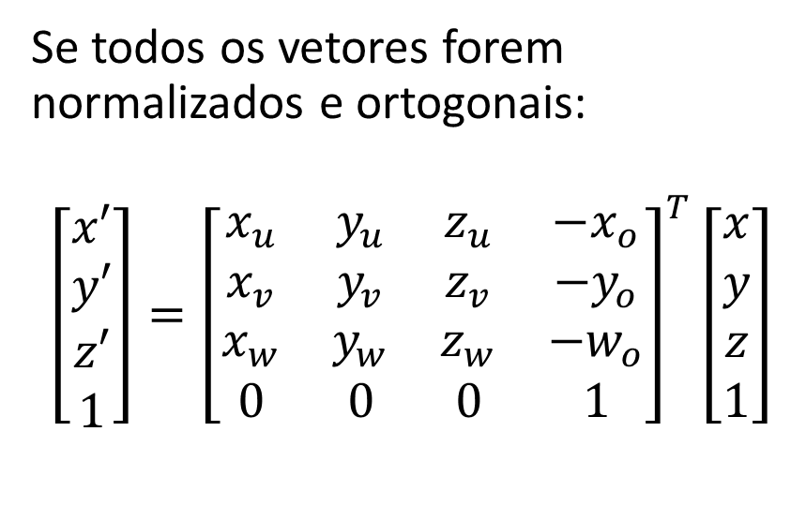
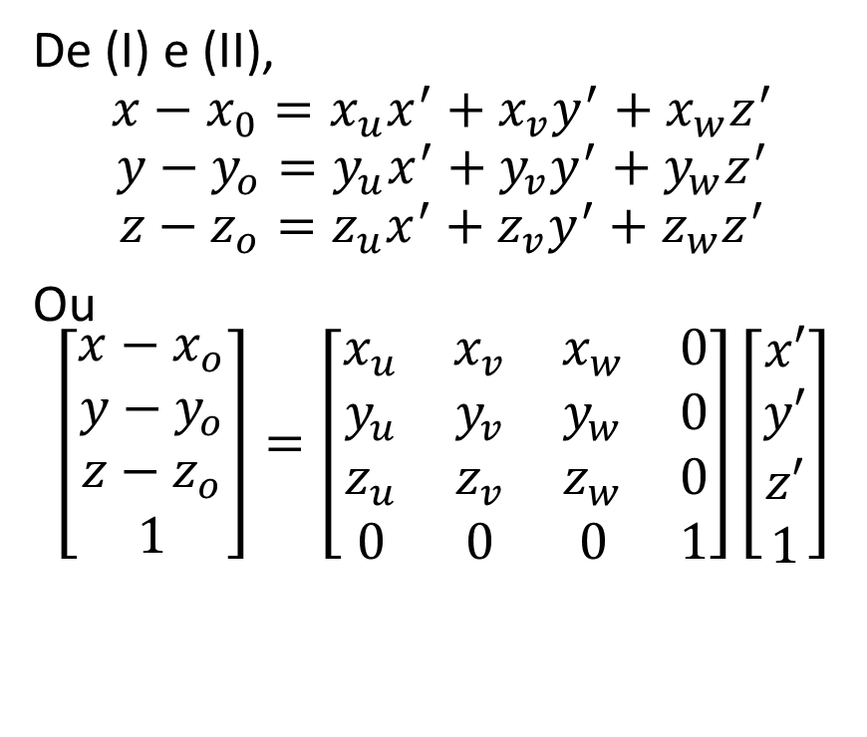
Conversão entre Sistemas de Referência
De (I) e (II),
$$x−x_{0}={x_{u}x}^{′}+x_{v}y^{′}+x_{w}z^{′}$$
$$y−y_{o}={y_{u}x}^{′}+y_{v}y^{′}+y_{w}z^{′}$$
$$z−z_{o}={z_{u}x}^{′}+z_{v}y^{′}+z_{w}z^{′}$$
Ou
$$\left[\begin{matrix}x−x_{o} \\ y−y_{o} \\ z−z_{o} \\ 1\end{matrix}\right]=\left[\begin{matrix}x_{u} & x_{v} & x_{w} & 0 \\ y_{u} & y_{v} & y_{w} & 0 \\ z_{u} & z_{v} & z_{w} & 0 \\ 0 & 0 & 0 & 1\end{matrix}\right]\left[\begin{matrix}x′ \\ y′ \\ z′ \\ 1\end{matrix}\right]$$
Se todos os vetores forem normalizados e ortogonais:
$$\left[\begin{matrix}x′ \\ y′ \\ z′ \\ 1\end{matrix}\right]={\left[\begin{matrix}x_{u} & y_{u} & z_{u} & {−x}_{o} \\ x_{v} & y_{v} & z_{v} & −y_{o} \\ x_{w} & y_{w} & z_{w} & −w_{o} \\ 0 & 0 & 0 & 1\end{matrix}\right]}^{T}\left[\begin{matrix}x \\ y \\ z \\ 1\end{matrix}\right]$$

Slide 30

Exercício 1)
Dado o ponto P = $O+2x+1y+0z$, onde $O=\left(0, 0, 0\right), x=\left(1, 0, 0\right), y=\left(0, 1, 0\right) e z=(0, 0, 1)$, encontre as coordenadas do P em relação ao sistema de referência tal que $O=(0, 0, 0)$, $x=\left(−1, 0, 0\right), y=\left(0, 1, 0\right) e z=(0, 0, 1)$.

Slide 31

Exercício 2)
Dado o ponto P = $O+2x+1y+0z$, onde $O=\left(0, 0, 0\right), x=\left(1, 0, 0\right), y=\left(0, 1, 0\right) e z=(0, 0, 1)$, encontre as coordenadas do P em relação ao sistema de referência tal que $O=(−1, 0, 0)$, $x=\left(−1, 0, 0\right), y=\left(0, 1, 0\right) e z=(0, 0, 1)$.

Slide 32
Sistemas de Referência em Computação Gráfica
Sistema de Referência do Mundo
Sistema de Referência do Objeto
Sistema de Referência da Câmera

Slide 33
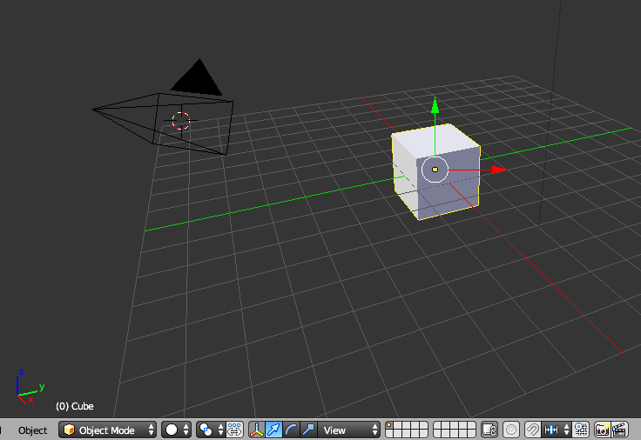
Ilustração

Slide 34
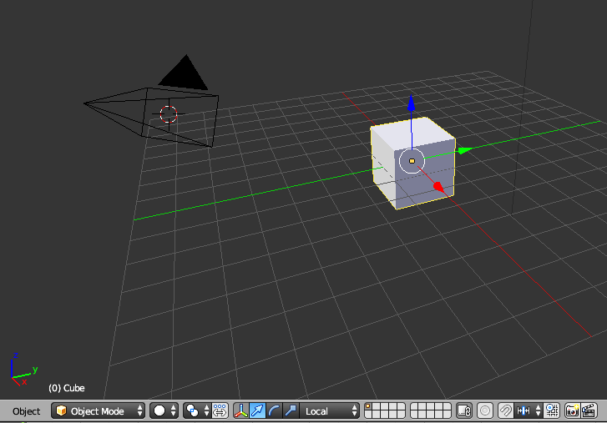
Ilustração

Slide 35
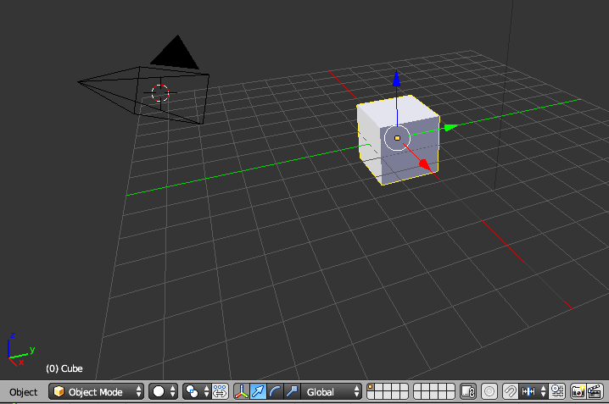
Ilustração

Slide 36
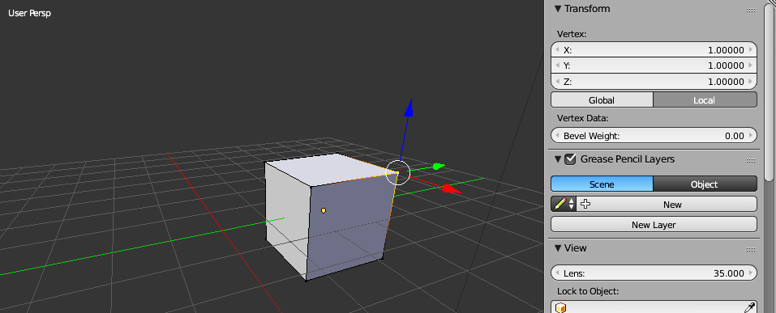
Ilustração

Slide 37
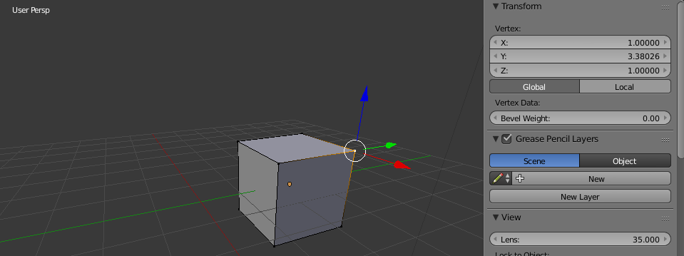
Ilustração

Slide 38
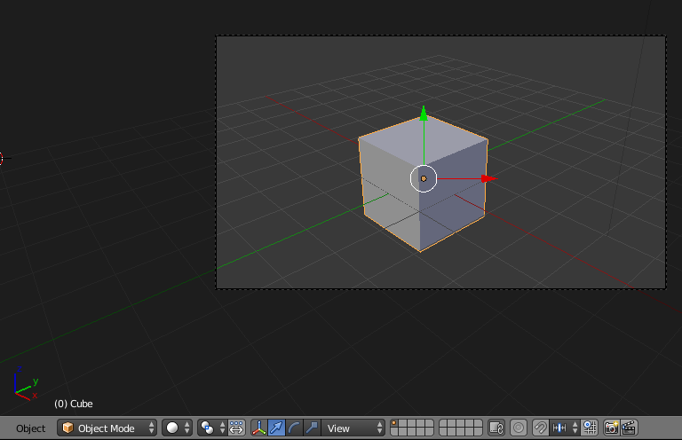
Ilustração

Slide 39
Sistemas de Referência em Computação Gráfica
Sistema de Referência do Mundo (SRM):
Para definir a geometria de uma cena, começamos com um sistema de referência do mundo ortonormal da mão direita.
Nunca alteramos esse sistema de referência
Outros sistemas de referência são descritos em relação ao sistema de referência do mundo
Se expressamos a localização de algum ponto em relação ao sistema de referência do mundo, as coordenadas desse ponto serão chamadas de coordenadas do mundo.
Seja W a matriz que representa o (SRM)

Slide 40
Sistemas de Referência em Computação Gráfica
Sistema de Referência do Objeto (SRO):
Suponha que desejamos modelar um carro se movendo em uma cena.
Desejamos modelar a geometria do carro em termos de coordenadas de vértices de tal forma que não precisamos nos preocupar com a posição do carro na cena.
Desejamos movimentar o carro na cena sem mudar qualquer uma de suas coordenadas.
Todo objeto em um cena é associado com um sistema de referência próprio.
Seja O a matriz que representa o sistema de referência do objeto.
Para movimentar um objeto completo, nós simplesmente atualizados O e não precisamos mudar nenhuma das coordenadas dos pontos do objeto.

Slide 41

Sistemas de Referência em Computação Gráfica
O relacionamento entre o SRO e o SRM é representado por uma matriz 4x4 que chamaremos de M:
$O=W⋅M$

Slide 42
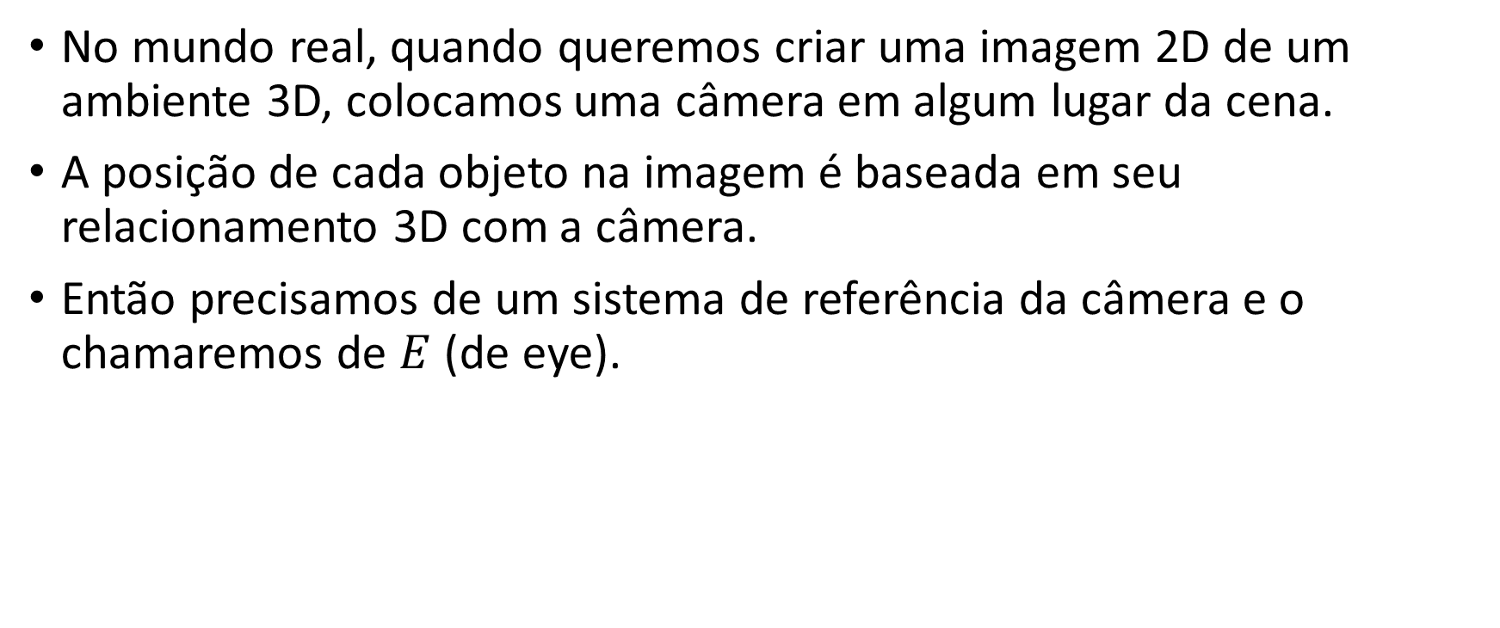
Sistemas de Referência em Computação Gráfica
No mundo real, quando queremos criar uma imagem 2D de um ambiente 3D, colocamos uma câmera em algum lugar da cena.
A posição de cada objeto na imagem é baseada em seu relacionamento 3D com a câmera.
Então precisamos de um sistema de referência da câmera e o chamaremos de $E$ (de eye).

Slide 43
Sistemas de Referência em Computação Gráfica
SRM
SRO
SRC

Slide 44
Sistemas de Referência em Computação Gráfica

Slide 45

Sistemas de Referência em Computação Gráfica
O SRC é relacionado ao SRM do seguinte modo:
$E = W⋅V$
Onde $V$ é a matriz de mudança de base do mundo para a câmera

Slide 46
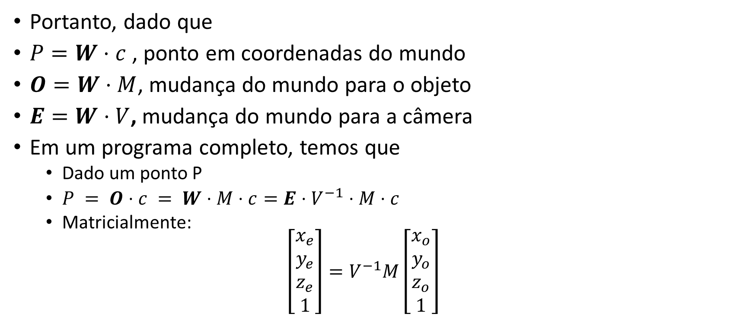
Sistemas de Referência em Computação Gráfica
Portanto, dado que
$P=W⋅c$ , ponto em coordenadas do mundo
$O=W⋅M$, mudança do mundo para o objeto
$E=W⋅V$, mudança do mundo para a câmera
Em um programa completo, temos que
Dado um ponto P
$P = O⋅c = W⋅M⋅c=E⋅V^{−1}⋅M⋅c$
Matricialmente:
$$\left[\begin{matrix}x_{e} \\ y_{e} \\ z_{e} \\ 1\end{matrix}\right]=V^{−1}M\left[\begin{matrix}x_{o} \\ y_{o} \\ z_{o} \\ 1\end{matrix}\right]$$

Slide 47

Sistemas de Referência em Computação Gráfica
Projeções são feitas em relação ao sistema de referência da câmera:
$$\left[\begin{matrix}x_{f} \\ y_{f} \\ z_{f} \\ 1\end{matrix}\right]=P⋅V^{−1}⋅M⋅\left[\begin{matrix}x_{o} \\ y_{o} \\ z_{o} \\ 1\end{matrix}\right]$$
Onde P é a matriz de projeção desejada.

Slide 48
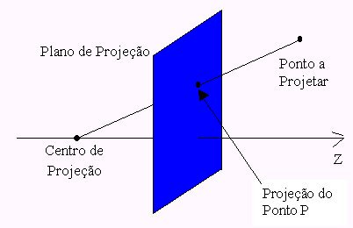
Calculando a Matriz de Projeção
Elementos da Projeção Perspectiva

Slide 49
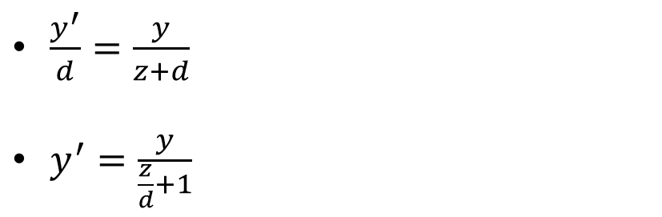
Calculando a Matriz de Projeção
$\frac{y^{′}}{d}=\frac{y}{z+d}$
$y^{′}=\frac{y}{\frac{z}{d}+1}$
Y
P(x, y, z)
P’(x’, y’, z’)
y
y'
Z
d
z

Slide 50
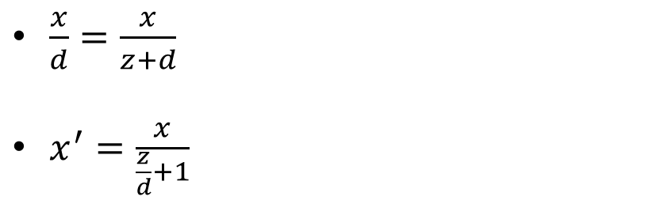
Calculando a Matriz de Projeção
X
$\frac{x}{d}=\frac{x}{z+d}$
$x^{′}=\frac{x}{\frac{z}{d}+1}$
P(x, y, z)
x
P’(x’, y’, z’)
x'
Z
z
d

Slide 51
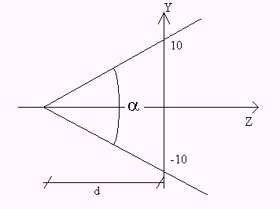
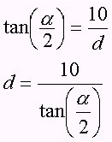
Calculando a Matriz de Projeção
Encontrando d:

Slide 52
Calculando a Matriz de Projeção
Geralmente as API fornecem uma função de projeção perspectiva simétrica que calcula os parâmetros da projeção por meio das seguintes informações fornecidas pelo usuário:
Field of view: o ângulo a
Aspect ratio: a razão de aspecto dada por (largura do plano)/(altura do plano)
Near: a distância do plano mais próximo do observador
Far: a distância do plano mais distante do observador.

Slide 53
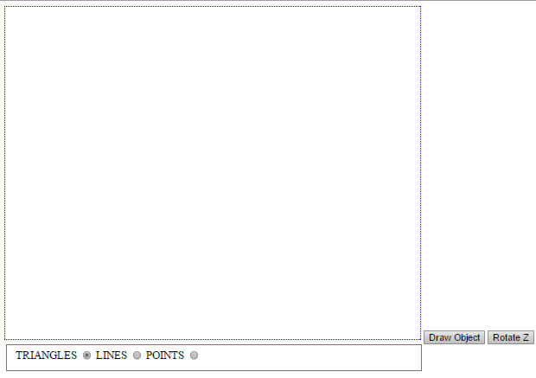
Atividade de Laboratório
Abra a aplicação de exemplo em webgl/webgl_aula4/ex1/ex1.html por meio de um servidor web e experimente as funções disponíveis na interface.

Slide 54
Atividade de Laboratório
Crie os botões “Rotate X” e “Rotate Y” que realizam, respectivamente, a rotação do modelo em torno dos eixos X e Y. A rotação deve ser feita em pequenas quantidades, da forma que ocorre com o botão “Rotate Z”.

Slide 55
Atividade de Laboratório
Posicione a câmera na posição (0, 0, 10) olhando para o ponto (0, 0, 11) com o view up olhando para cima, o que indicado pelo vetor (0, 1, 0).
Nessa configuração, o objeto é visualizado? Explique a sua resposta.

Slide 56
Atividade de Laboratório
Crie um botão chamado de “Afastar” tal que afasta a câmera em uma pequena distância (em relação ao eixo z) do modelo cada vez que um clique é executado.

Slide 57
Atividade de Laboratório
Altere a chamada da função mat4.perspective em três experimentos:
Altere o FOV para 90 graus e execute a aplicação.
Altere o FOV para 1,8 graus e execute aplicação.
Explique os diferentes resultados obtidos.

Slide 58
Exercícios
Explique matematicamente como funciona a matriz de projeção perspectiva (mat4.perspective) dada pela biblioteca gl-matrix (explicada em sala de aula).
Explique matematicamente como funciona a função mat4.lookAt dada pela biblioteca gl-matrix.

